Slide 1
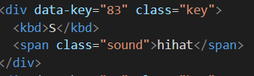
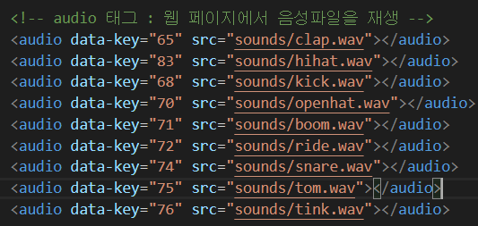
Kbd 태그의 이용
Audio 태그의 이용
Data-key 설정 - 동적인 Data를 이용하여 구분하고 싶을 때!!

Slide 2
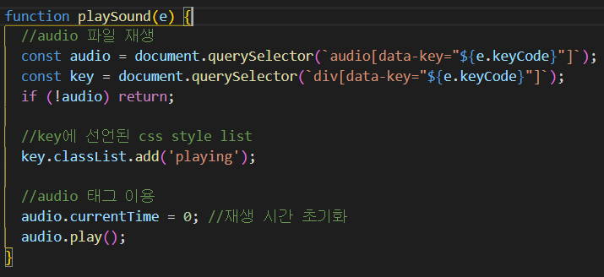
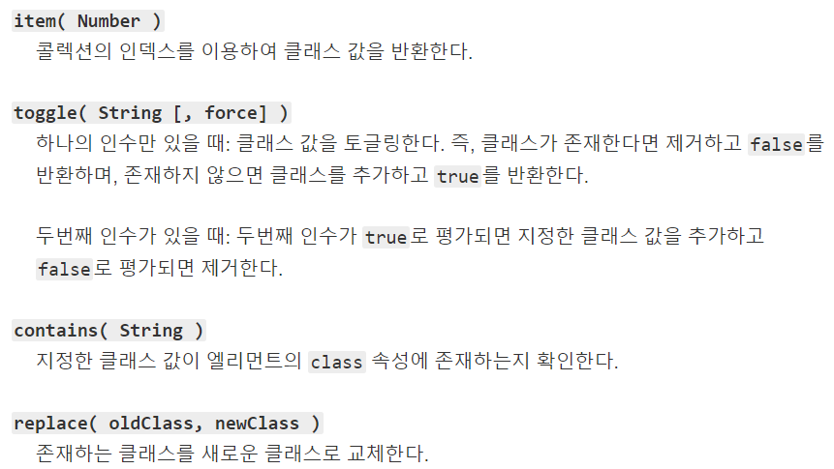
class, Tag로 접근
`백틱 표현`으로 동적 Data를 분류
<-> classList.remove

Slide 3
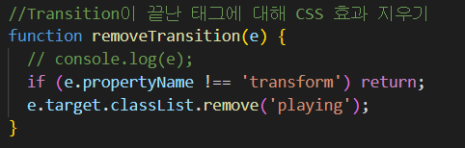
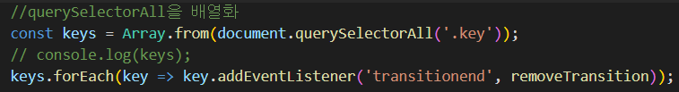
e.propertyName : 이벤트가 발생한 해당 element의 css 속성을 가리킴
e.target : 이벤트가 발생한 해당 element를 가리킴
Transitionend : 해당 elemen에 대해 transition CSS가 적용된 경우, 해당 transition이 완료되는 시점을 가리킴

